Slide 1

Naam organisatie:
Smetten
Preventie en behandelen van smetten
*Deze PowerPoint is gebaseerd op de V&VN richtlijn en praktijkkaart Smetten: Richtlijn Smetten | V&VN (venvn.nl)

Slide 2
Smetten is een oppervlakkige huidaandoening die voornamelijk voorkomt in de grote huidplooien. Je herkent smetten altijd aan roodheid aan beide zijden van de huidplooi.

Slide 3
Risicofactoren
Risicofactoren voor het ontstaan van smetten:
Vrouwelijk geslacht
Obesitas
Gevorderde leeftijd
Verminderde mobiliteit
Diabetes
Verminderde weerstand
Verhoogde lichaamstemperatuur
Vochtige huid als gevolg van transpiratie of incontinentie
Beperkingen in de ADL of onvoldoende persoonlijke hygiëne
Bekend met eerder smetten

Slide 4
Preventieve maatregelen
Neem preventieve maatregelen bij zorgvragers die lichamelijke verzorging van een zorgmedewerker ontvangen en een verhoogd risico hebben op het ontstaan van smetten.
Voorkom overmatig transpireren
Pas elke dag huidhygiëne toe
Voorkom huid-op-huidcontact
Houd huidplooien droog

Slide 5
Rapporteer bevindingen en afspraken
Observeer de huidplooien en rapporteer in elk geval de risicofactoren en ingezette interventies.

Slide 6
Niet gebruiken
Poeders, pasta’s en zinkzalf, deze vormen geen barrière.
Apparatuur om de huid droog te blazen.

Slide 7
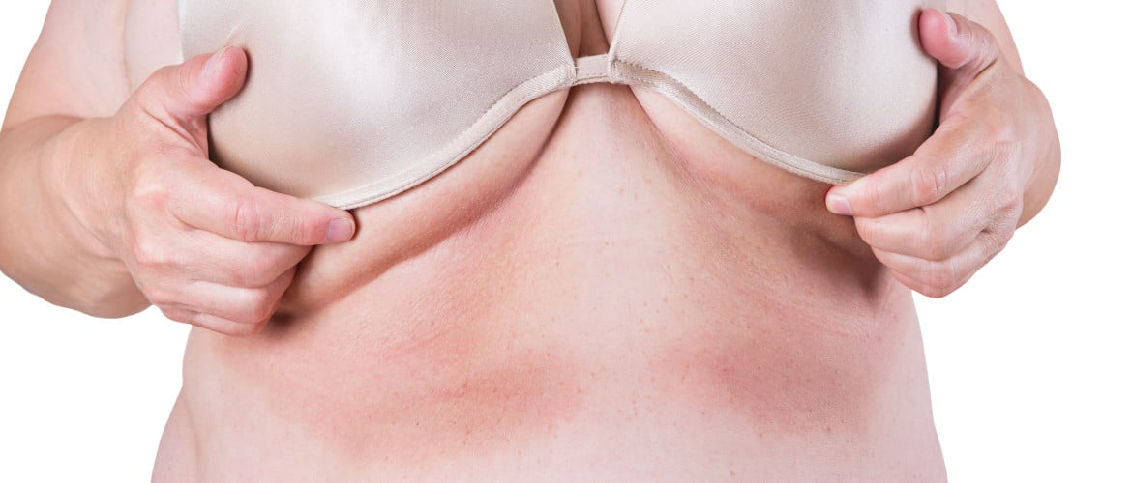
Wat voor een smetplek is dit?

Slide 8
Beginnende smetplek
Kenmerken:
Intacte huid
Jeuk (niet altijd)
Branderigheid (niet altijd)
Lichtrode tot felrode, glanzende huid

Slide 9
Behandeling beginnende smetplek
Ga door of start met de preventieve maatregelen, minimaal 2 keer per dag.
Breng bij een felrode, glanzende huid minimaal 2 keer per dag Zinkoxidesmeersel FNA dun aan. Of gebruik een barrièreproduct.

Slide 10
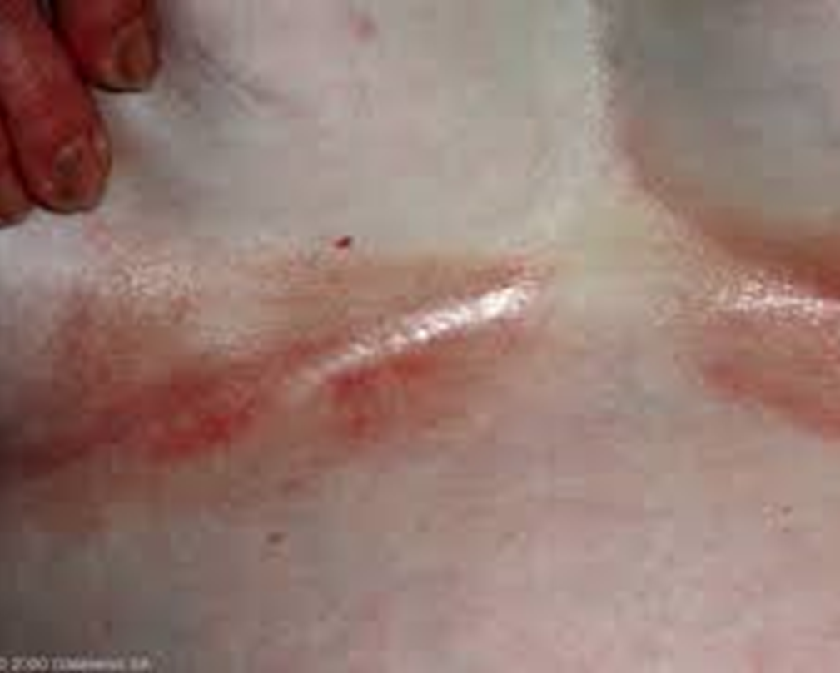
Wat voor een smetplek is dit?

Slide 11
Smetplek met een nattende huid
Kenmerken:
Nattende, kapotte huid
Erosies
Jeuk (niet altijd)
Felrode huid
Onaangename geur
Verweking
Branderigheid (niet altijd)
Scherpe, rode wondlijn zichtbaar op de breuklijn tussen beide huidplooien

Slide 12
Behandeling van een smetplek met een nattende huid
Intensiveer één of meerdere preventieve maatregelen, minimaal 3 keer per dag.
Breng eventueel een antischimmelpreparaat of een combinatiepreparaat tot 2 cm buiten het geïnfecteerde gebied aan.
Als je een antischimmelpreparaat gebruikt, breng je daaroverheen een dunne laag Zinkoxidesmeersel FNA aan.

Slide 13
Behandeling van een smetplek met een nattende huid
Breng Zinkoxidesmeersel FNA dun aan.
Gebruik een barrièreproduct bij nattende smetplekken alleen ter bescherming van de droge omliggende huid.
Breng na overleg met de behandelaar lokaal een antischimmelpreparaat aan volgens de bijsluiter. Zet geen onderhoudsdosering in.

Slide 14
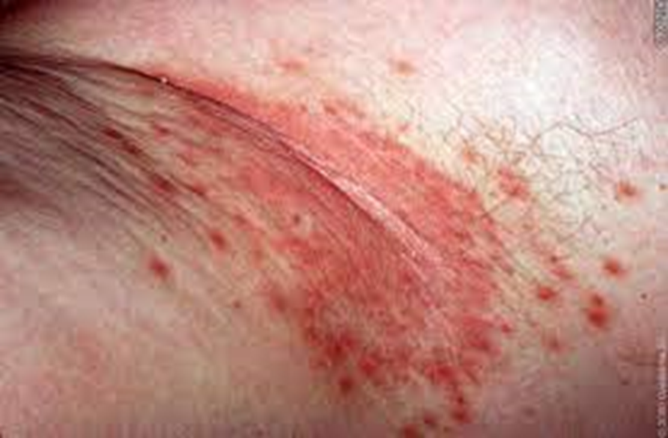
Wat voor een smetplek is dit?

Slide 15
Smetplek met een geïnfecteerde huid
Kenmerken:
Onaangename geur
Geel of groen wondvocht
Korstvorming
Eilandjes voor de kust (bij een schimmelinfectie)
Pijn
Nattende, kapotte huid
Pus
Randschilfering
Pustels of puistjes
Nattende
kapotte huid
Felrode huid

Slide 16
Behandeling van een smetplek met een geïnfecteerde huid
Raadpleeg een deskundige.
Pas minimaal 3 keer per dag preventieve maatregelen toe.
Breng een antischimmelpreparaat of een combinatiepreparaat tot 2 cm buiten het geïnfecteerde gebied aan.
Als je een antischimmelpreparaat gebruikt, breng je daaroverheen een dunne laag Zinkoxidesmeersel FNA aan.

Slide 17
Behandeling van een smetplek met een geïnfecteerde huid
Gebruik bij overmatig wondvocht een absorberend, niet-verklevend verband.
Gebruik een barrièreproduct bij nattende smetplekken alleen ter bescherming van de droge omliggende huid.

Slide 18
Evalueren
van de behandeling
(Neem hier afspraken op die je met wondverpleegkundige/ arts gemaakt hebt)
Evalueer de behandeling in de volgende gevallen:
Op dag 3, 7 en 14 na het starten van de behandeling.
Als de klachten verergeren tijdens de behandeling. Stel dan opnieuw vast om welke verschijningsvorm(en) van smetten het gaat en pas zo nodig de behandeling aan.
Bij twijfel en bij smetten met een geïnfecteerde huid: evalueer in dit laatste geval samen met een meer deskundige.

Slide 19
Schakel de huisarts/ wondverpleeg-kundige in:
(Neem hier afspraken op die je met de behandelaar/-wondverpleegkundige gemaakt hebt)
Bij twijfel en bij smetten met een geïnfecteerde huid.
Als de klachten verergeren of voortduren na de start van de behandeling.
Als dit is nodig is voor de afgesproken aandachtspunten bij behandeling.

Slide 20
Aandachts-punten bij de behandeling
(Neem hier afspraken op die je met de behandelaar/
wondverpleegkundige gemaakt hebt)
Overleg de inzet van een microbiologische kweek met de behandelaar als er na 14 dagen behandelen geen resultaat is.
Gebruik corticosteroïden uitsluitend in opdracht van de behandelaar.
Gebruik Miconazol niet samen met vitamin K antagonist of acenocoumarol/fenprocoumon. Als het gebruik van Miconazol noodzakelijk is, moet dit overlegd worden met de behandelaar of trombosedienst voor extra controle van de INR-waarde.

Slide 21
Aandachts-punten bij de behandeling
(Neem hier afspraken op die je met de behandelaar/
wondverpleegkundige gemaakt hebt)
Breng een antischimmelpreparaat over en rondom de rode huid aan. Ga na het verdwijnen van de symptomen nog 1 week langer door met behandelen.
Verwijder eerst eventuele resten Zinkoxidesmeersel FNA met zoete olie voordat je Zinkoxidesmeersel FNA of een barrièreproduct aanbrengt.

Slide 22
Hoe nu verder?
Op deze sheet kun je verdere afspraken, die je wil maken of bespreken voor het vervolg van het project opnemen.
Neem hier verdere afspraken op die je wil maken voor het vervolg van het project:
…
…
…

